Slide 1
8 марта
Международный
женский
день

Slide 2
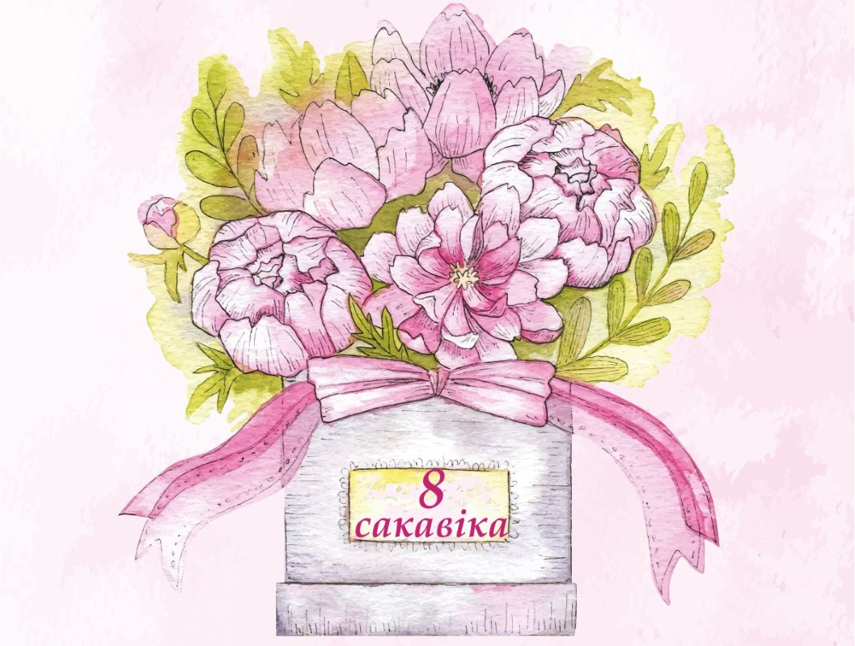
День женщин - официальный праздник, отмечаемый в Беларуси 8 марта.

Slide 3
Указом Президента Республики Беларусь № 157 от 26.03.1998 г. День женщин установлен как общереспубликанский праздничный день. Является нерабочим днем.

Slide 4
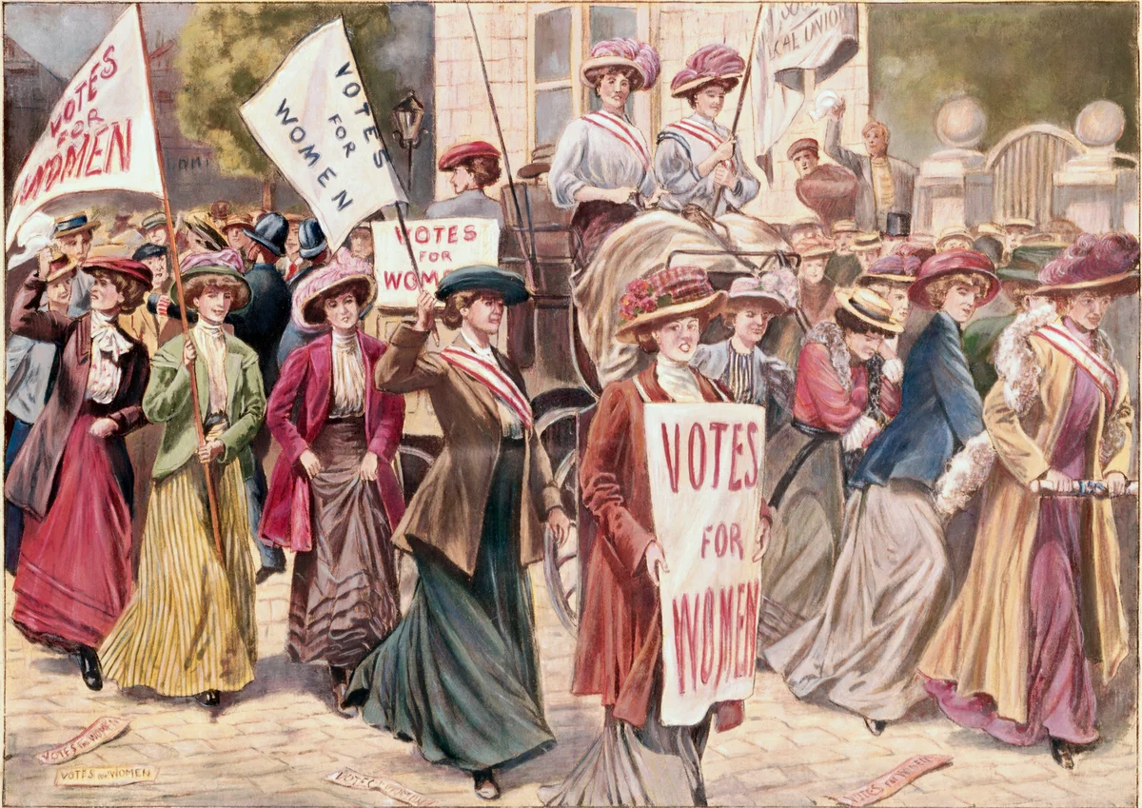
История
Этот праздник возник как день борьбы за права женщин. В начале двадцатого века Социалистическая партия Америки была создана в ознаменование забастовки работниц текстильной фабрики. Женщины боролись за избирательные права и улучшение условий труда.
По призыву социал-демократической женской организации Нью-Йорка 8 марта 1908 года состоялся митинг с лозунгами о равноправии женщин и предоставления им избирательного права.

Slide 5
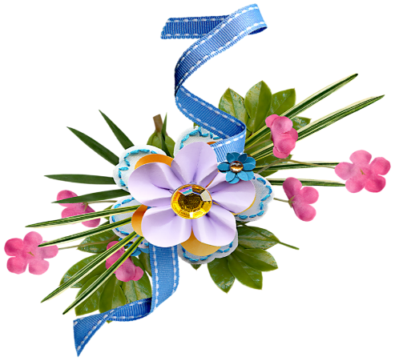
Двумя годами позже делегация женщин из США приняла участие в Конференции женщин в Копенгагене, на которой уже известная к тому времени активистка борьбы за права женщин, немка Клара Цеткин предложила учредить Международный Женский день.

Slide 6
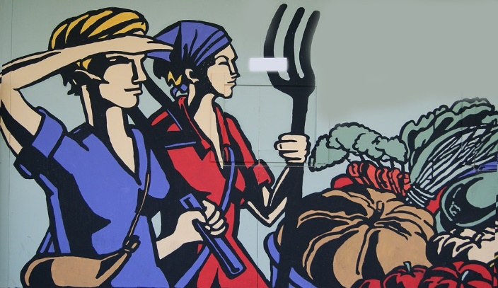
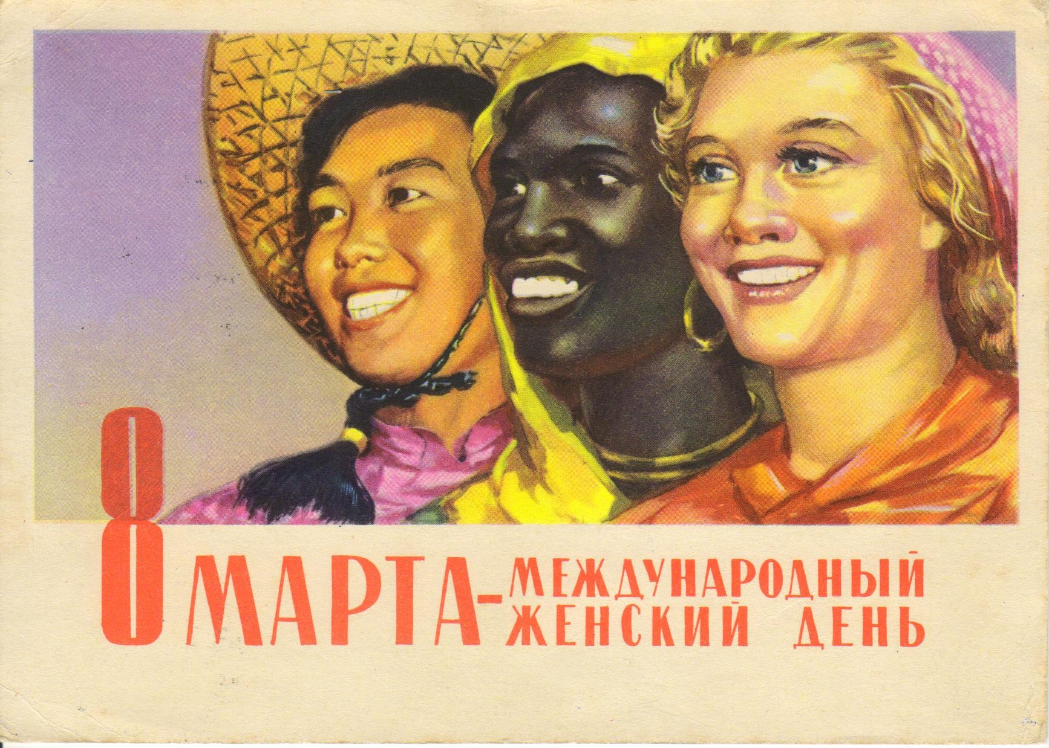
С 1911 года этот день начали отмечать в Австрии, Германии, Швейцарии и Дании.
Тогда более миллиона мужчин и женщин приняли участие в манифестациях. Кроме права избирать и занимать руководящие посты, женщины добивались равных производственных прав с мужчинами

Slide 7
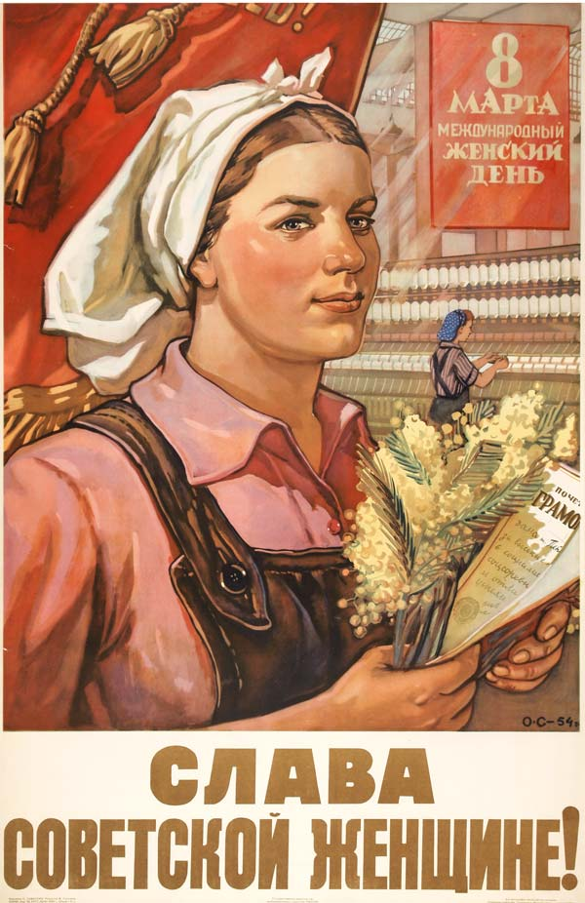
В СССР Международный женский день 8 марта стал праздничным выходным днем с 1965 года.
Постепенно праздник потерял свою феминистскую и политическую окраску, став днём мужских признаний верности и любви.

Slide 8
С 1975 года ООН, в связи с Международным годом женщин, начала 8 марта проводить Международный женский день. В 1977 году Генеральная Ассамблея ООН предложила государствам объявить, в соответствии с их традициями и обычаями, любой день этого года..

Slide 9
В современном обществе Международный женский день, в первую очередь, — праздник весны и внимания к женщине, когда представители сильной половины человечества могут еще раз порадовать своих любимых и родных женщин подарками и заботой.

Slide 10
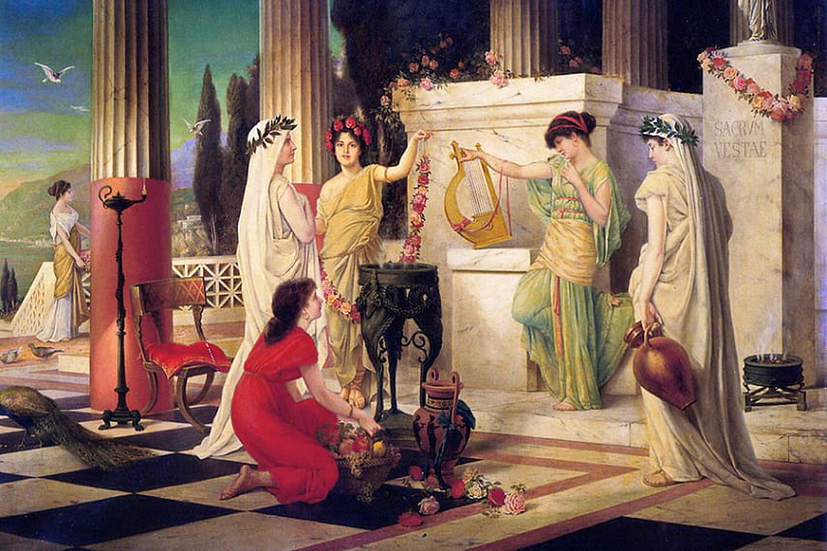
Интересные факты
Женский день впервые появился в древнем Риме. Посвящен он был матронам, то есть свободно рожденным женщинам, состоящим в браке. В этот день матроны получали от своих мужей подарки, были окружены любовью и вниманием. Рабыни тоже получали подарки. И кроме этого, хозяйка дома позволяла невольницам в этот день отдыхать. Облаченные в лучшие одежды, с благоухающими венками на головах, римлянки приходили в храм богини Весты - хранительницы домашнего очага.

Slide 11
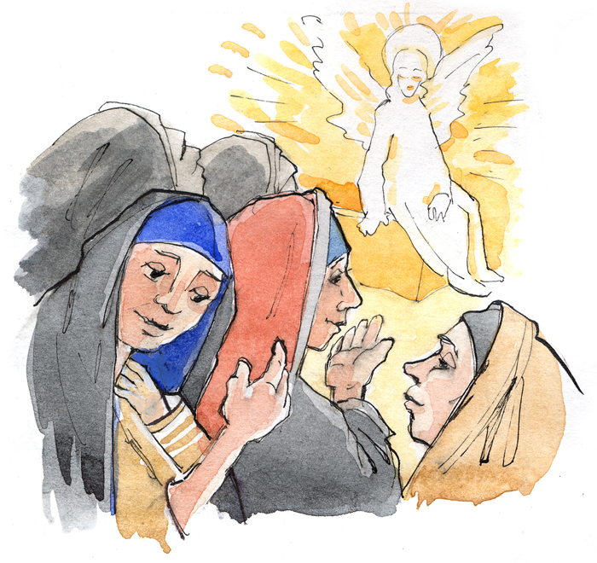
В православном календаре существует христианский женский день - день жен-мироносиц, оставшихся верными Иисусу Христу и на Голгофе, и после его воскрешения. У многих народов есть, также, свои Дни Матери, приходящиеся на разные числа календаря.

Slide 12
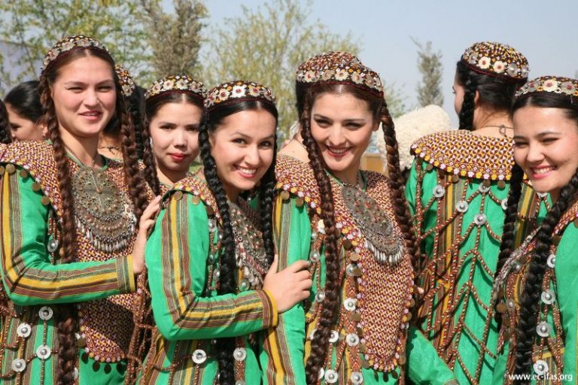
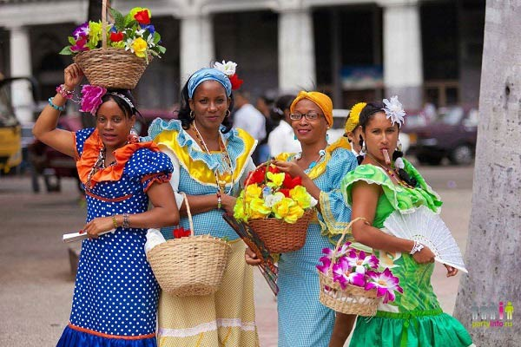
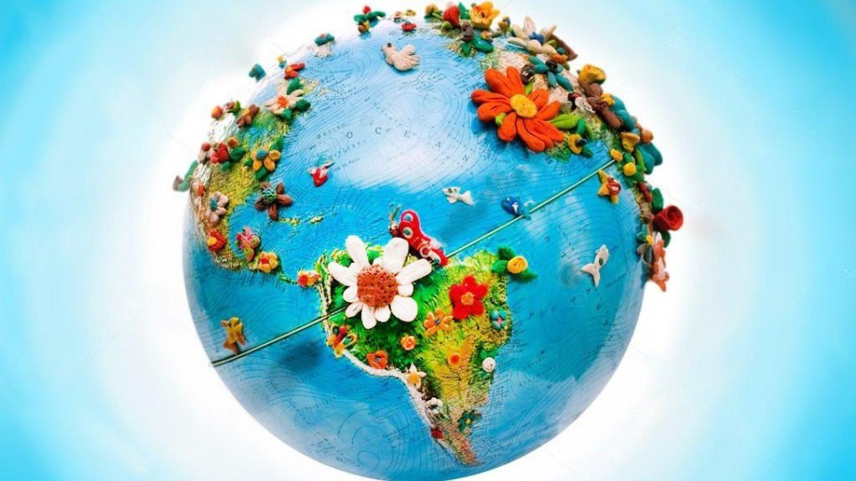
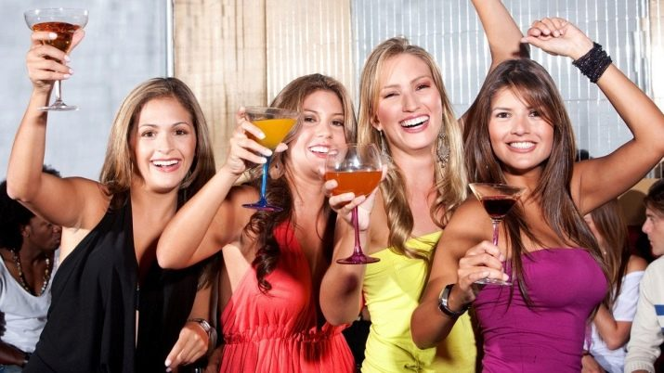
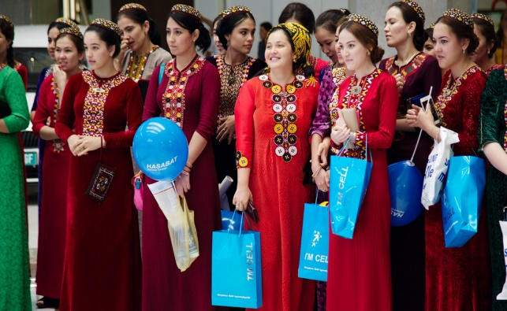
8 Марта отмечают более чем в 30 странах мира

Slide 13
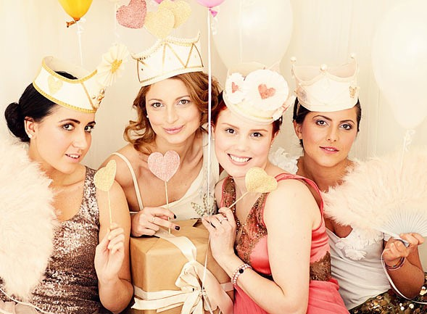
В Португалии и Румынии женщины решили полностью отвоевать этот день у мужчин.
Они принимают подарки от мужчин и благодарят их за пожелания, но провести вечер они предпочитают с подругами.
Поэтому они устраивают женские вечера дома с угощениями или в пабах.

Slide 14
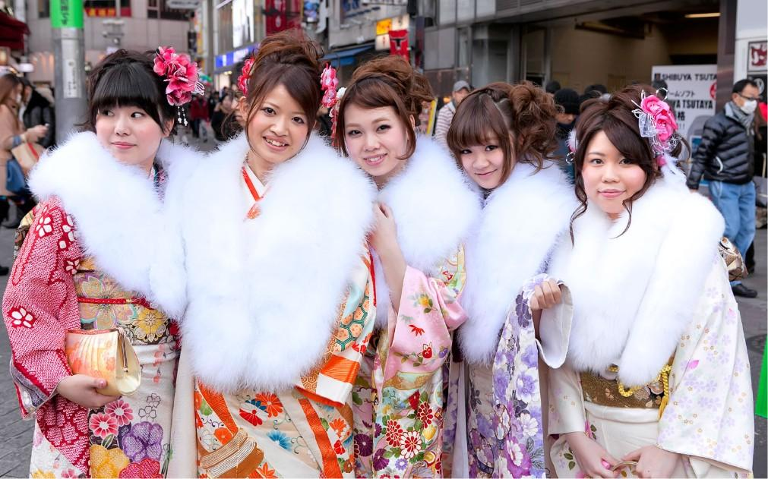
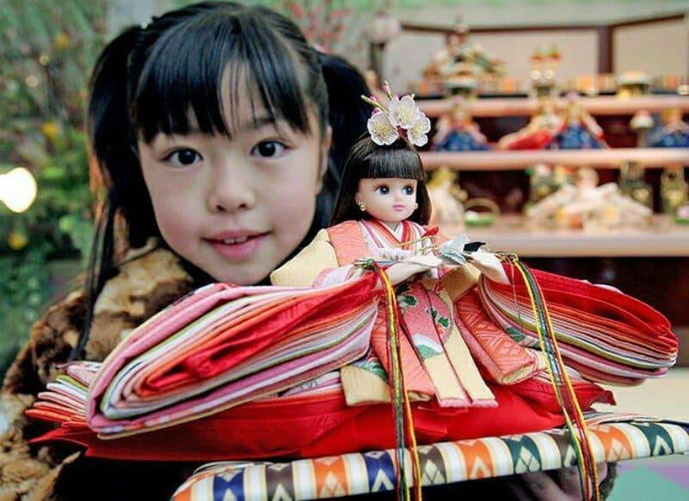
Япония не отмечает День равноправия, но весь март посвящен в этой стране женщинам, например, 3 марта проводится традиционный Праздник кукол. Наряженные девочки готовят сладости, проводят кукольные выставки и получают подарки.

Slide 15
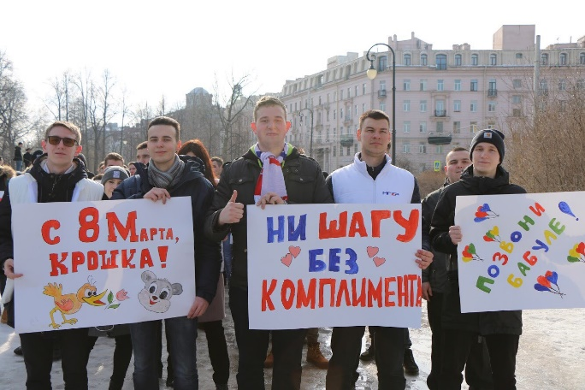
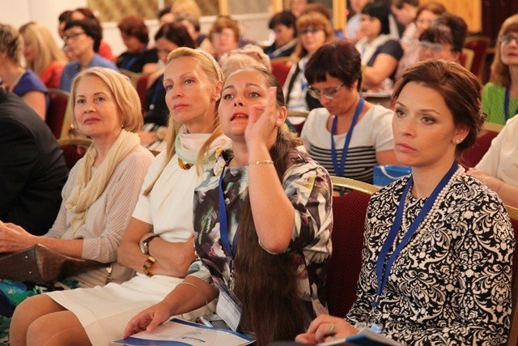
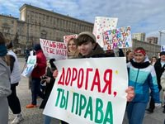
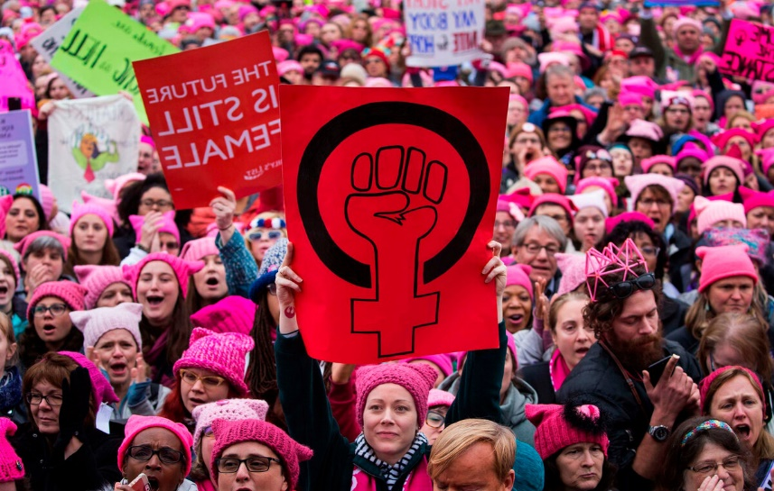
Традиции и обряды праздника
В Международный женский день проводятся парады, конференции, выставки, посвященные правам женщин. Феминистические течения устраивают мероприятия, на которых освещают проблемы гендерного неравноправия в обществе, домашнего насилия, занижения заработной платы.

Slide 16
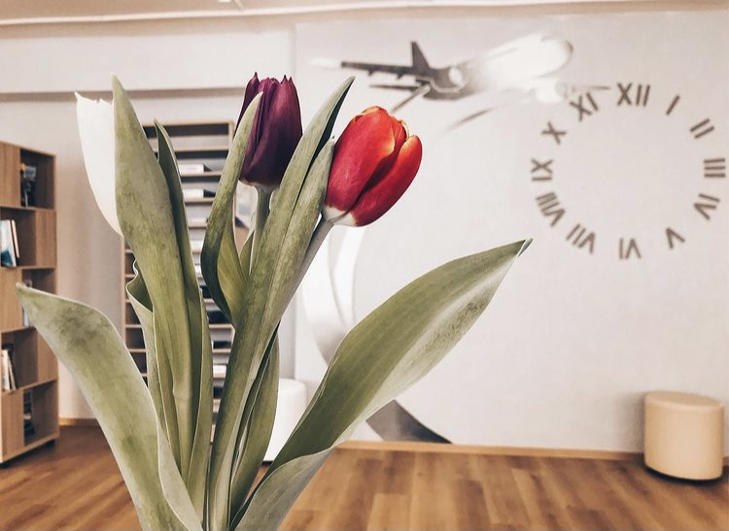
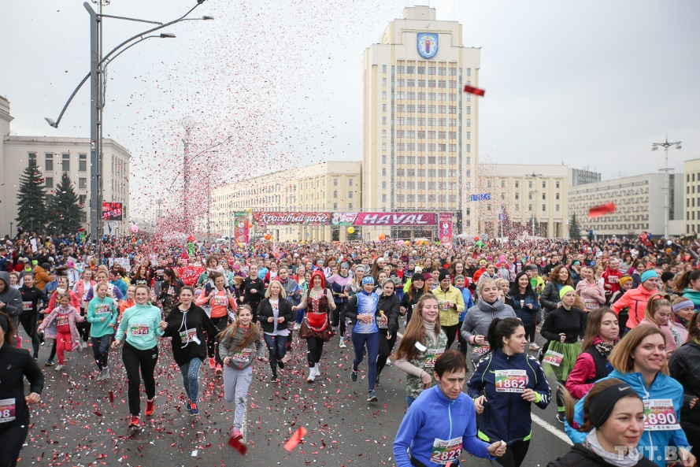
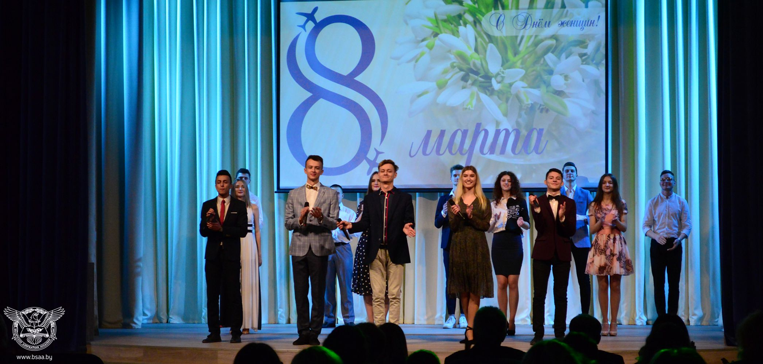
Концерты, праздничные фестивали на улицах и в торговых центрах проходят во всех городах Беларуси в честь праздника.

Slide 17
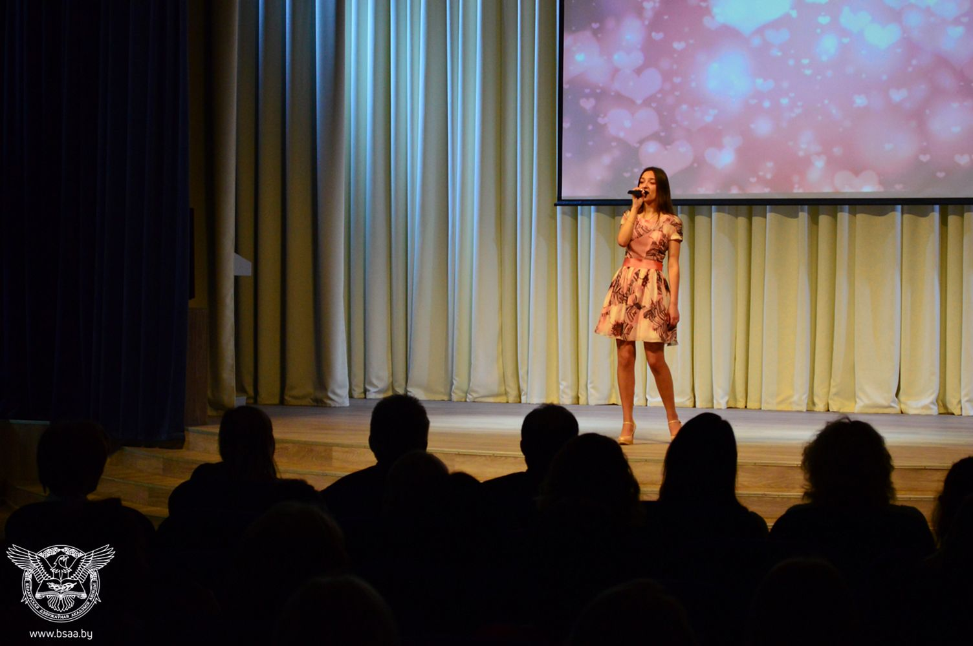
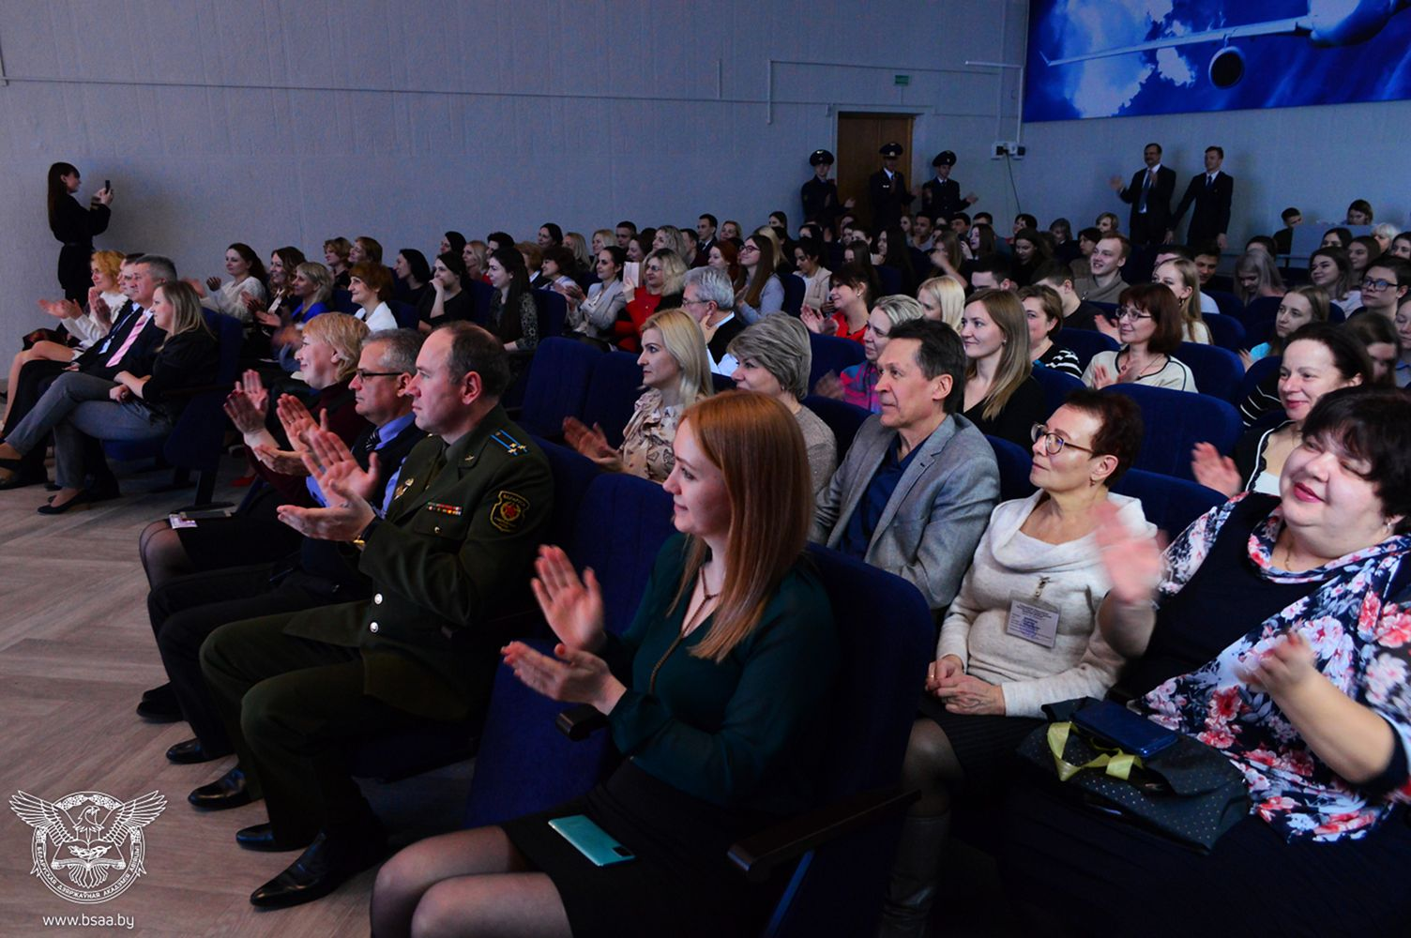
Утренники в детских садах и школах, корпоративные мероприятия, вечеринки в клубах, посвященные Международному женскому дню, не обходятся без развлекательной программы. Игры и конкурсы помогают поднять настроение и вызвать приятные эмоции у гостей праздника. Они дают возможность участницам проявить смекалку, находчивость, чувство юмора.

Slide 18
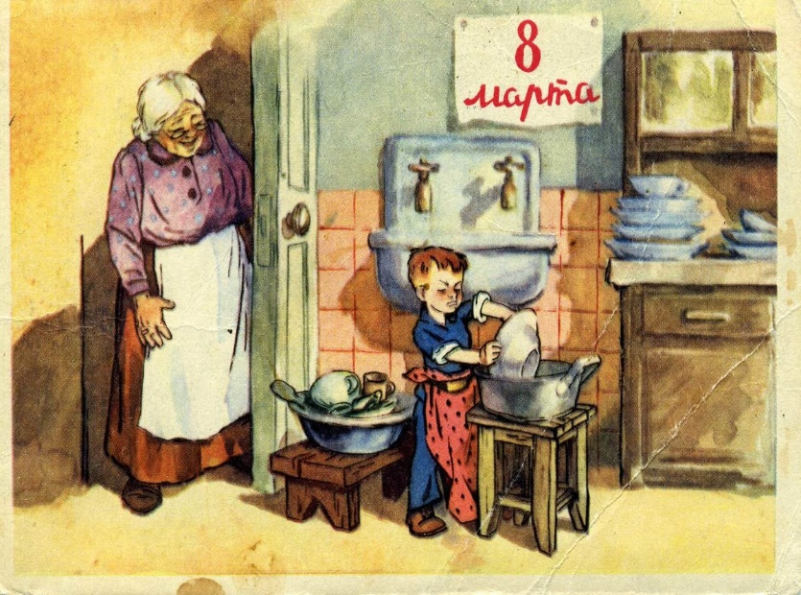
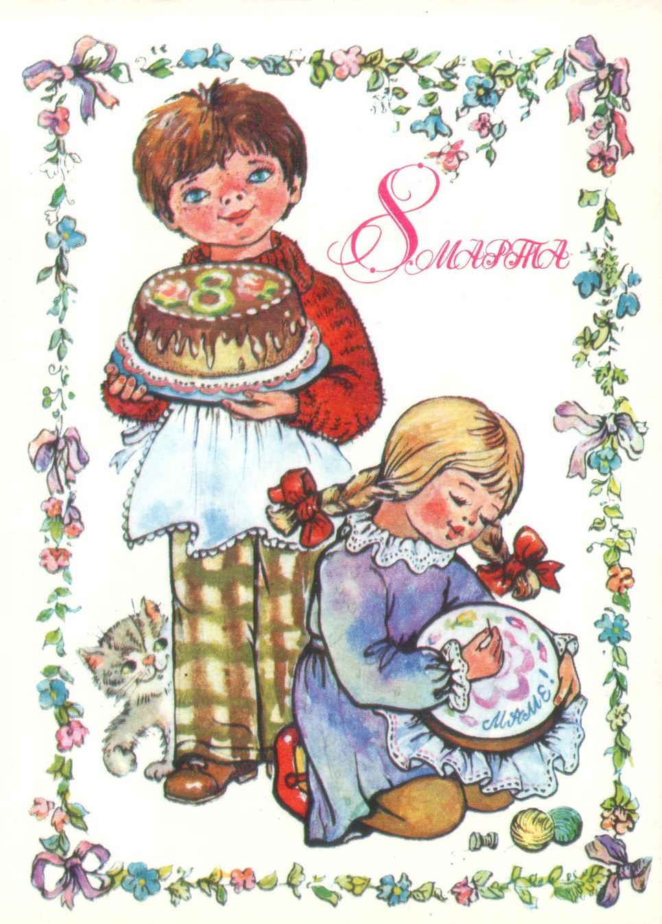
В этот день поздравляют всю прекрасную половину, без разделения на возраст и статус. Свою долю подарков получают и совсем маленькие девочки, и юные девушки, и дамы постарше, и пожилые женщины.

Slide 19
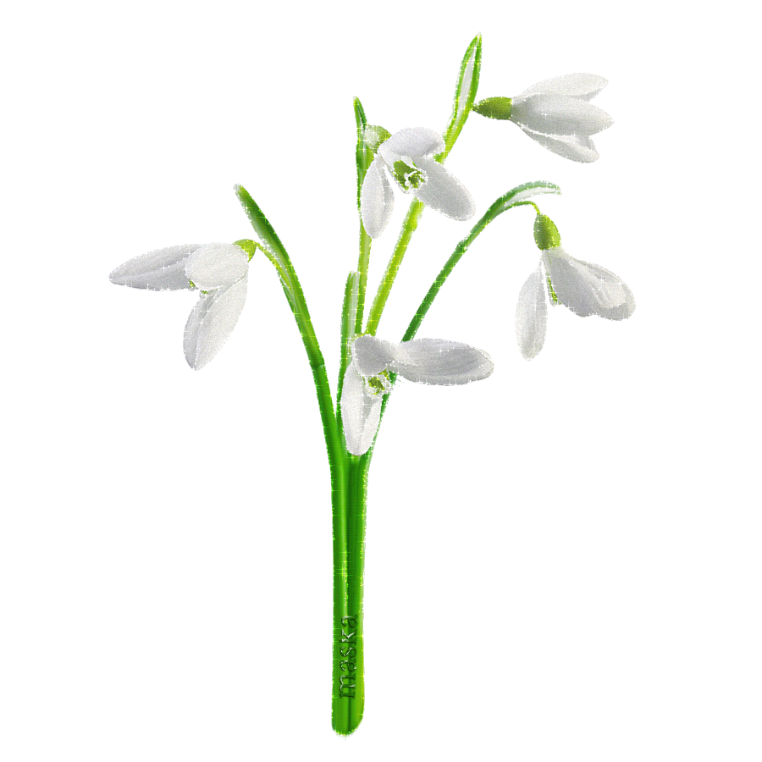
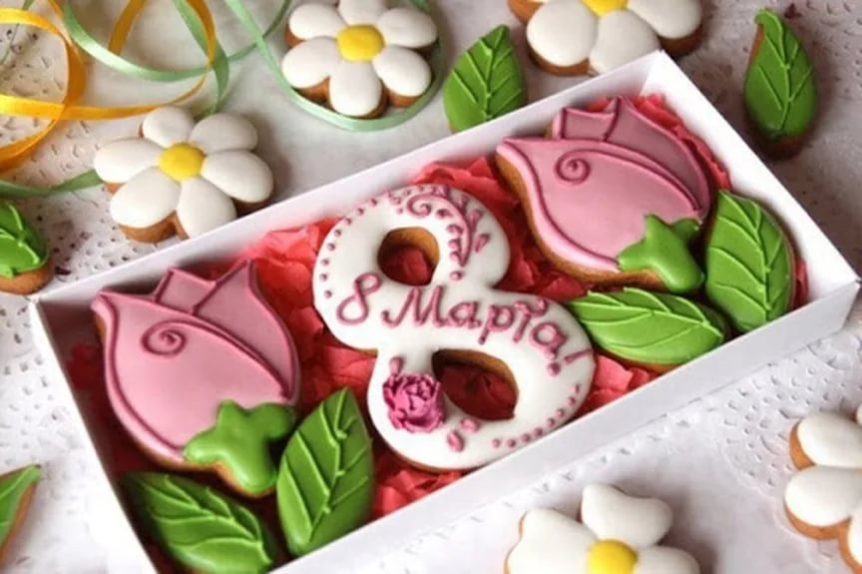
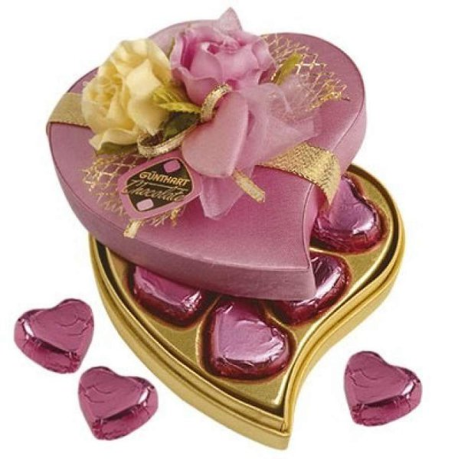
На 8 Марта принято дарить женщинам подарки, открытки, шоколадные конфеты и первые весенние цветы: подснежники, тюльпаны, нарциссы и мимозы
Подарки

Slide 20
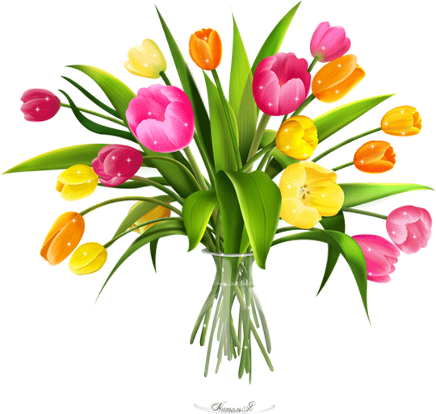
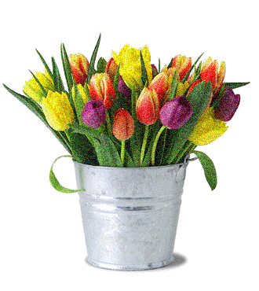
Предполагается, что основным цветком, предназначенным на Женский день, является тюльпан, символизирующий чистую любовь и счастье.

Slide 21
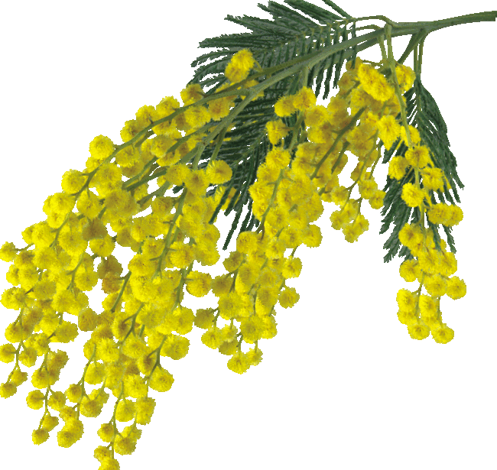
Еще один цветочный символ 8 марта – мимоза. На самом деле то, что мы привыкли называть «мимозой», в русской классификации официально считается серебристой акацией.
Нежность, красота, цветение, первые весенние лучи солнца – все это символизирует желтый, пушистый цветок

Slide 22
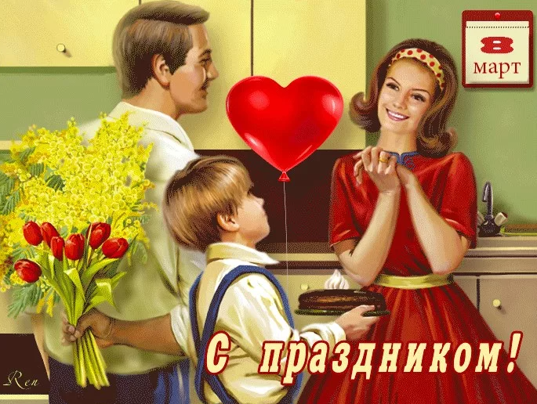
На Женский праздник мужчины преподносят женщинам самые разнообразные дары. Их перечень не мал, и зависит от конкретных предпочтений представительниц слабого пола. Все зависит от того, кому предназначается подарок – маме, сестре, невестке или любимой девушке

Slide 23
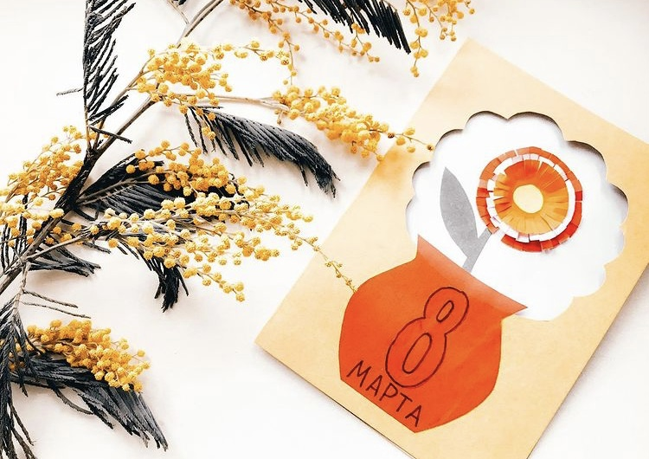
Кстати, мастерить подарки своими руками к весеннему празднику, благодаря славному советскому обычаю, с детства умеет каждый. И сегодня в почете трогательные аппликации, оригинальные открытки, забавные фигурки, которыми будущие мужчины радуют мам и бабушек, учительниц и одноклассниц. Да и от вполне взрослого супруга женщине всегда приятно получить рукотворный сюрприз.

Slide 24
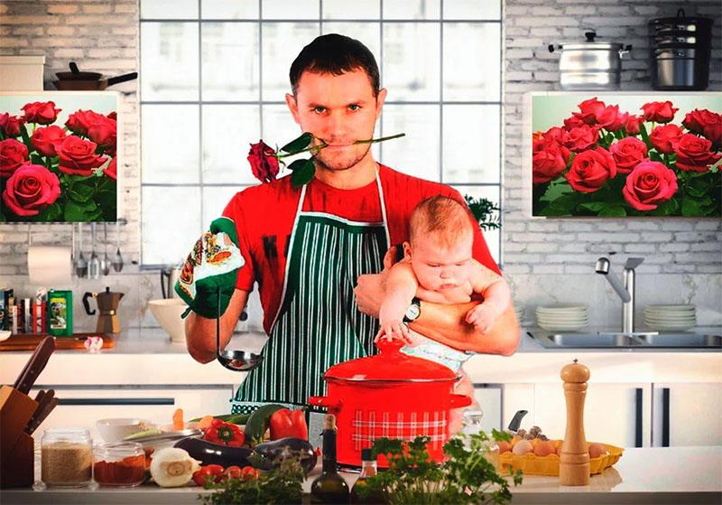
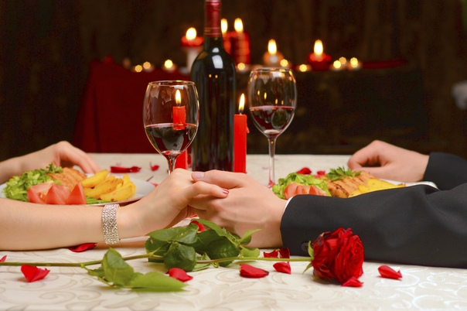
В этот праздник мужчины берут на себя женские обязанности, выполняют домашнюю работу, проявляют заботу и внимание к представительницам прекрасного пола.
Заказывают столик на двоих в хорошем ресторане или устраивают романтический вечер дома.

Slide 25
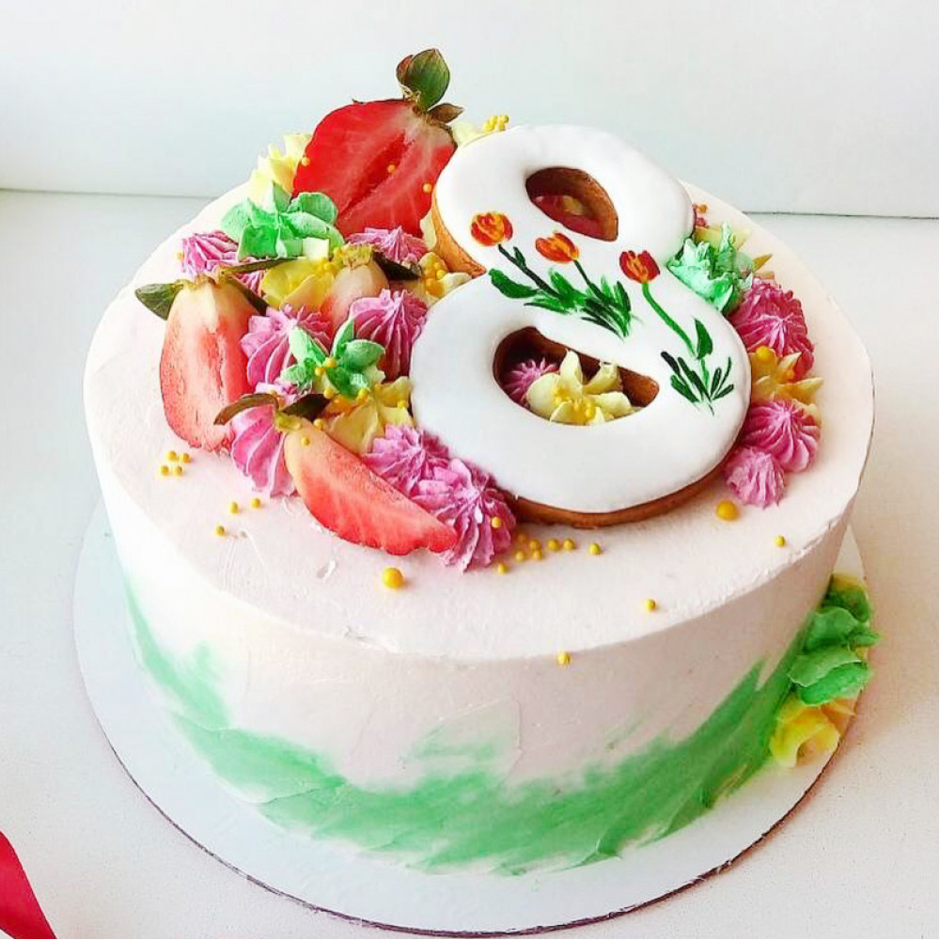
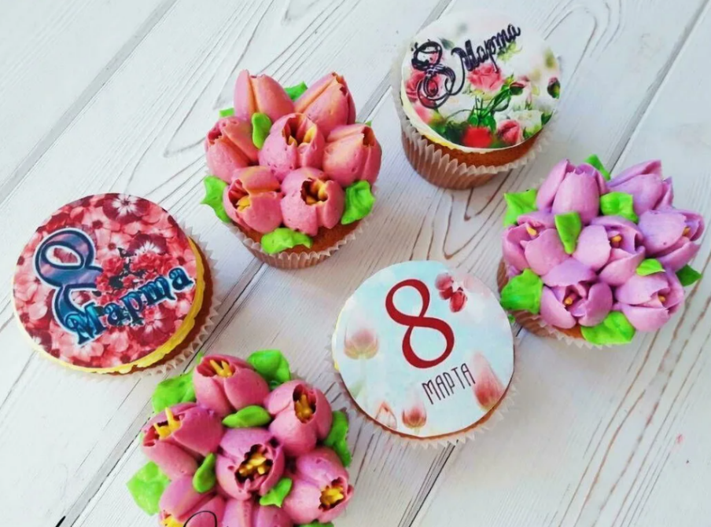
Можно отметить и кулинарные традиции 8 марта. Традиционные десерты – торты или пирожные, легкие суфле или низкокалорийные фруктовые салаты – являются обязательной частью угощения. Ведь женщины любят сладкое.

Slide 26
8 марта богат традициями, но самая главная из них: особое внимание к женщинам со стороны мужчин. Берегите своих женщин, поздравляйте, дарите цветы и подарки, балуйте их, и не только 8 марта, но и во все остальные дни.

Slide 27
Прекрасны по весне цветы,
Но женщины еще прекрасней.
В Международный женский день
Желаем вам любви и счастья!
Благополучия в семье
И нежной вам мужской заботы,
Удачи вам во всех делах
И вдохновения в работе!

Slide 28
